Slide 1



ILUSTRE MUNICIPALIDAD DE PERALILLO EXAMEN DE TÍTULO: “SOFTWARE ADMINISTRACIÓN DE BODEGA”
GRUPO DE TRABAJO:
NICOLÁS ÁVILA BISKUPOVIC.
MARIO GONZÁLEZ GUERRERO.
SEBASTIÁN ALVAREZ RUBILAR.
FECHA: 20 - 06 - 2017
EXAMEN TÍTULO: TÉCNICO PROGRAMACIÓN COMPUTACIONAL.
SEDE: INSTITUTO AIEP – SAN FERNANDO

Slide 2
ÍNDICE
RESEÑA INICIAL.
INTRODUCCIÓN.
IDENTIFICACIÓN DE LA PROBLEMÁTICA.
SOLUCIÓN DE LA PROBLEMÁTICA.
CONCLUSIÓN.
PRUEBA DEL PROGRAMA.

Slide 3
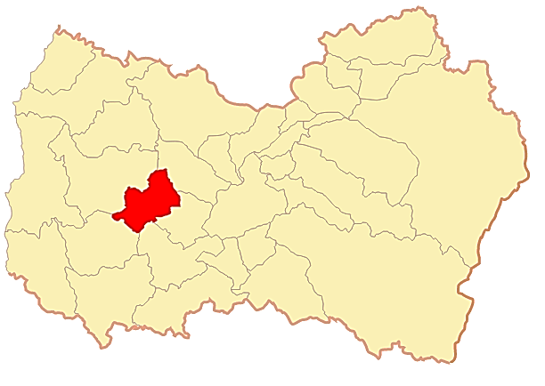
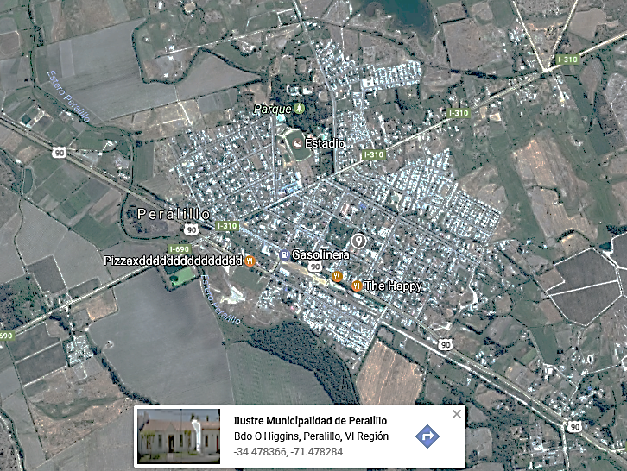
RESEÑA INICIAL
Peralillo está en la Provincia de Colchagua. La comuna abarca una superficie de 282,61 km² y una población de 9.729 habitantes (Censo INE Año 2002). Su población está netamente vinculado a la agricultura, a fines de marzo o a inicios de abril se realiza la vendimia que se realiza en el parque municipal.

Slide 4
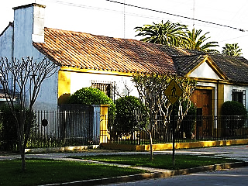
INTRODUCCIÓN
En el presente proyecto nos dedicaremos a confeccionar un programa informático, para gestión de bodega en la Municipalidad de Peralillo.
Para la Identificación de las necesidades a cubrir en el Municipio, se hará uso de las herramientas utilizadas en clases para identificar la problemática y diversos factores contribuyentes a la hora de realizar el proyecto, técnicas como la Toma de Requerimientos, Casos de uso, Encuestas, Análisis FODA, Factibilidades, Carta Gantt, entre otras de las utilidades para lograr el objetivo dado.

Slide 5

IDENTIFICACIÓN DE LA PROBLEMÁTICA
Con la nueva administración presente, se observo que no existía un programa clave para la gestión de los artículos de la bodega correspondiente a la Municipalidad de Peralillo, lo cual finanzas está obligadamente administrar con planillas de Excel e informes el conteo de los productos siendo un trabajo engorroso y menos intuitivo.
El Alcalde Don Carlos Utman Goldschmid y el Jefe de Informática, nos solicitó un sistema de bodega para poder tener una administración más limpia, ágil , rápida y simple.

Slide 6



SOLUCIÓN DEL PROBLEMA
Haciendo hincapié a las peticiones del nuevo alcalde, el nuevo sistema de administración contará con entrada y salida de productos y un sinfín de utilidades extras, que de cierta manera les brindará apoyo al usuario mismo.
A continuación se dará conocer las características que se emplearán en el programa:

Slide 7
SOLUCIÓN DEL PROBLEMA
El Sistema para poder administrar los préstamos y compras de los artículos, contará con una conexión a base de datos en Mysql, desde una Conexión local y con Procedimientos de Almacenado.
El Programa se construye en el Entorno de Desarrollo Integrado (IDE) Visual Studio 2015, en el Lenguaje de Desarrollo Visual Basic o VB.NET, al cual el código será simplificado, para que las tareas que se realicen, sean rápidas y estables.
El Software será instalado en un computador con Windows 7 Ultimate donde el mismo departamento de informática de la Municipalidad nos brindarán para poder gestionar la bodega.

Slide 8
SOLUCIÓN DEL PROBLEMA
El Inventario será controlado desde el mismo programa.
Se agregará un Login, de Usuario y Contraseña donde el mismo administrador será el encargado de la gestión. Nuestro equipo incluyó una pequeña sección de recuperación de contraseña (algo similar a algunas paginas web como Gmail, Facebook o Junaeb-Sodexo)
El Software contará con un registro de usuarios donde se le harán los préstamos y compras correspondientes.

Slide 9
SOLUCIÓN DEL PROBLEMA
El Software incluirá un sub-login donde el mismo administrador será registrado con otro usuario y contraseña para gestionar varias opciones del programa, además él mismo podrá eliminar o crear, productos, etc.
El Software contará con diversos historiales de préstamos, compras y devoluciones con filtros de fechas.
El Software se agregará una sección de prestamos y compras de la misma bodega, ligada con el usuario al cual solicito el producto.
El Software vendrá con una sección de devoluciones de los mismos artículos prestados.

Slide 10
CONCLUSIÓN
Nuestro equipo de trabajo se unificó para la recopilación de requerimientos de la empresa estudiada, tomando en cuenta factores positivos y negativos de la misma. Obtenido todo los recursos, se comenzó a formar el equipo para la puesta en marcha del proyecto del municipio, ahí nos basamos en codificación en VB.NET, gestores de base de datos, y un apartado para la colocación de un login o contraseña para seguridad.
Comentamos con el alcalde y personas involucradas en el software, que realizaremos capacitaciones y reuniones para la ejecución y posteriores modificaciones que se realicen.
El proyecto fue realizado con unión de conocimientos del área de informática, aquí las ideas fueron claras y específicas a la hora de realizar el programa, ya que todos nos manejamos en ciertas áreas del proyecto, uno aportando en codificación, otro en encuestas y datos asociados, otro integrante en presupuestos, etc.
POR SU ATENCIÓN, MUCHAS GRACIAS

Slide 11
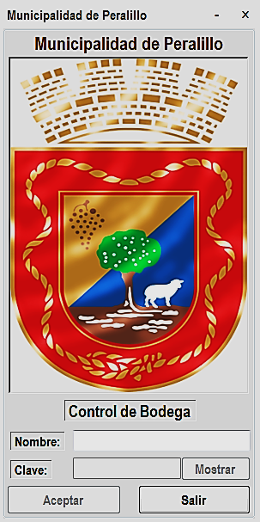
PRUEBA DEL PROGRAMA
A continuación, les mostraremos nuestro programa o software de control de bodega, en este caso del establecimiento en concreto.

